Slide 1
第6章 软件设计
本章导读
软件需求是软件设计的基础，软件设计是软件开发的核心。
本章首先讨论软件设计概论和软件设计原理，然后介绍软件架构设计和软件详细设计，重点是论述面向过程、面向数据和面向对象的三种详细设计方法，以及软件设计的属性和度量。最后介绍IT企业的软件设计文档和设计管理文档编写的参考指南。
1

Slide 2
本章对读者的要求
了解：
(1）软件设计的输入输出
(2）概要设计与详细设计之间的差异
(3）命名规范的概念
理解：
(1）软件设计原理
(2）软件架构设计方法
(3）软件详细设计概念
(4）软件设计属性和度量
(5）软件设计管理文档

Slide 3
本章对读者的要求
掌握：
(1）面向过程详细设计
(2）面向数据详细设计
(3) 面向对象详细设计
(4）《概要设计说明书》的编写方法
(5）《详细设计说明书》的编写方法

Slide 4
6.1 设计方法概论
软件设计的输入是《需求规格说明书》，输出是《概要设计说明书》和《详细设计说明书》。
概要设计
概要设计，一是要覆盖《需求规格说明书》的全部内容，二是要作为指导详细设计的依据。
概要设计注重于宏观上和框架上的设计，它是软件系统的总体结构设计、全局数据库(包括数据结构)设计、外部接口设计、功能部件分配设计、部件之间的接口设计。
概要设计又称为架构设计。

Slide 5
详细设计
详细设计，一是要覆盖《概要设计说明书》的全部内容，二是要作为指导程序设计的依据。
详细设计注重于微观上和框架内的设计，它是各子系统的公用部件实现设计、专用模块实现设计、存储过程实现设计、触发器实现设计、外部接口实现设计、部门角色授权设计、其他详细设计等。
模块实现设计包括：登录注册模块设计、信息发布模块设计、菜单模块设计、录入修改模块设计、查询统计模块设计、业务逻辑处理模块设计、报表输出模块设计、前台网站模块设计、后台数据处理模块设计、数据传输与接收模块设计等等。

Slide 6
详细设计
在设计之前要确定命名规范。包括系统命名规范，模块命名规范，构件命名规范，变量命名规范，以及表名、字段名、索引名、视图名、存储过程名的命名规范等。
软件设计时，一方面要善于将需求规格说明书中的冗余去掉，将公用功能提炼出来，并将它设计为构件，标准化后加入到公司构件库中。另一方面，还要尽量调用公司构件库中已有的构件。
按照“五个面向理论”，概要设计主要方法是面向数据，详细设计和程序设计主要方法是面向对象。
所有的详细设计都是面向模块(部件/构件)的，不是面向组织结构或部门单位的。一个组织或单位，根据角色的不同授权，可以挂上不同的模块或部件。

Slide 7
*6.2 软件设计原理
“设计”在IEEE中的定义是：“定义一个系统或部件的架构、组成、接口或其它特征的过程”。
软件设计是一个过程，它是软件生命周期中的一部分，是对软件需求分析后产生软件内部结构的一种描述。软件设计的结果，应能描述软件的架构，即软件中各个部件是如何分解并组合在一起的。
架构设计有时也称为概要设计，用于描述系统最顶的结构和组织形式，标识出软件的各个组成部分。
详细设计用于详细描述每个部件的内部结构，用以指导程序人员编写代码，便于每个部件能够得以顺利实现。

Slide 8
原理1：抽象
抽象是认识复杂现象过程中使用的思维工具，即抽出事物本质的共同特性而暂不考虑它的细节，不考虑其他因素。
(1) 控制抽象
面向过程设计 ，通过控制抽象(控制流程和接口)，对软件进行分解，达到降低软件复杂度的目的。
面向对象设计 ，通过数据抽象和控制抽象，实现使数据和控制溶为一体，构成一个完整的对象。
(2) 过程抽象
将数据处理抽象成函数或方法，获得最终的执行结果，而不必去关心它们的内部实现细节。
(3) 数据抽象
在数据库建模和面向对象建模时，使用数据抽象，设计出数据库的表及字段，或设计出类及类的属性。

Slide 9
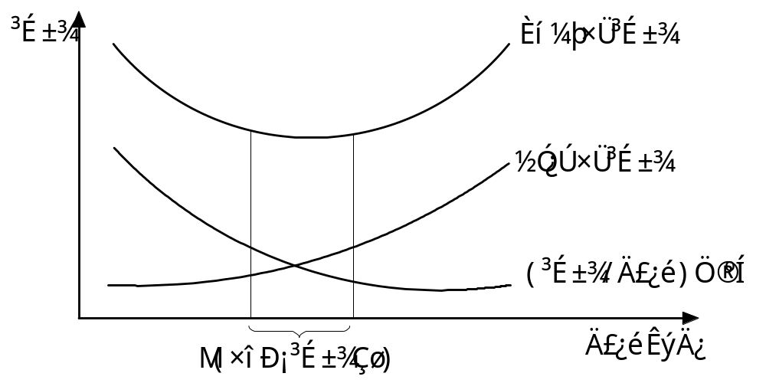
原理2：分解
将一个软件分解成许多小模块(代码行在200~400之间)，不同模块负责不同的功能。
(1) 在架构设计中，将软件系统分解为子系统和模块；
(2) 在详细设计中，将子系统和模块分解成类和接口。
模块具有以下几种基本属性：
（1）接口：指模块的输入与输出。
（2）功能：指模块实现什么功能。
（3）逻辑：描述内部如何实现要求的功能及所需的数据。
（4）状态：指该模块的运行环境，即模块的调用与被调用关系。

Slide 10
原理3：低耦合高内聚
模块在系统中不能孤立存在，每个模块具有一定的功能，他们共同完成系统的总功能，这样模块之间就必然会存在联系或依赖。
对于低内聚的模块，通过重新分解，来提高模块内部的紧凑性，使其成为高内聚模块，从而降低块间联系，提高模块的独立性。
对于高耦合的模块，通过重新组合，将联系紧密的部分组合成新的模块，使其成为低耦合模块，从而提高模块的可维护性。
模块耦合程度由低到高的分级如下：

Slide 11
(1) 数据耦合(或参数传递耦合)，属于低级别耦合。例如，模块间通过参数传递或数据结构来访问。
(2) 控制耦合，属于中级别耦合。例如，操作系统中的进程调度程序，通过就绪进程的优生级来调度。那么调度程序与进程之间的耦合，就是控制耦合。
(3) 外部耦合(或共用耦合)，它属于高级别耦合。例如，模块间共享全局变量，或共同访问全局数据区中的数据项，就是共用耦合。
(4) 内容耦合，它属于最高级别耦合。例如，一个模块利用分支或跳转技术，转入到另一个模块中去执行，就是内容耦合。
耦合可发生在软件设计、软件编程之中。

Slide 12
原理4：封装
封装是将信息隐藏在一个实体中，使其内部细节对外部不可见。
封装是实现“低耦合高内聚”的技术手段之一。要进行正确的封装，必须遵守下列原则：
(1). 实体间相互隐藏内部实现；
(2). 尽量减少全局的共享数据。

Slide 13
原理5：接口和实现分离
接口和实现分离的思想起源很早。上世纪五十年代，就出现了“子程序和函数”的概念，人们在实现和调用它们的时候，就运用了这种思想。
将接口和实现分离开来，对外只提供接口，隐藏具体实现。接口与实现的分离，保证了实现的独立变化，降低了模块间的耦合。

Slide 14
6.3 软件体系结构
软件总体设计的主要任务就是软件结构的设计。软件体系结构（software architecture）包含了计算机程序的两个重要特性：
（1）过程构件（模块）的层次结构。
（2）数据结构。
软件的体系结构通过一个划分过程来完成。该划分过程从需求分析确立的目标系统的模型出发，对整个问题进行分割，使其每个部分用一个或几个软件成份加以解决，整个问题就解决了

Slide 15
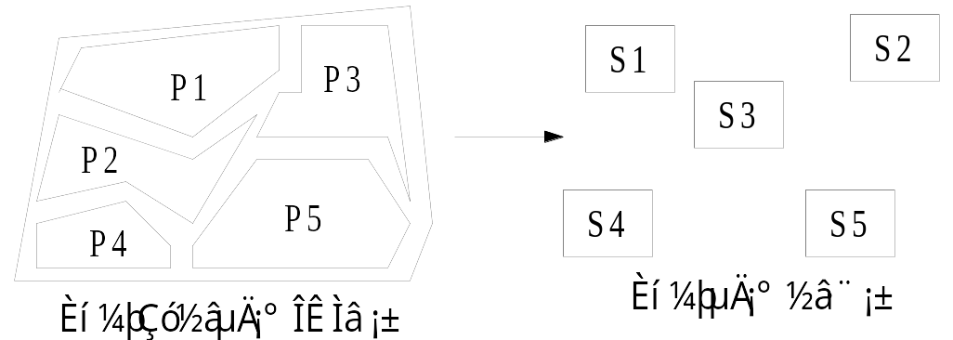
6.3 软件体系结构
结构化演化

Slide 16
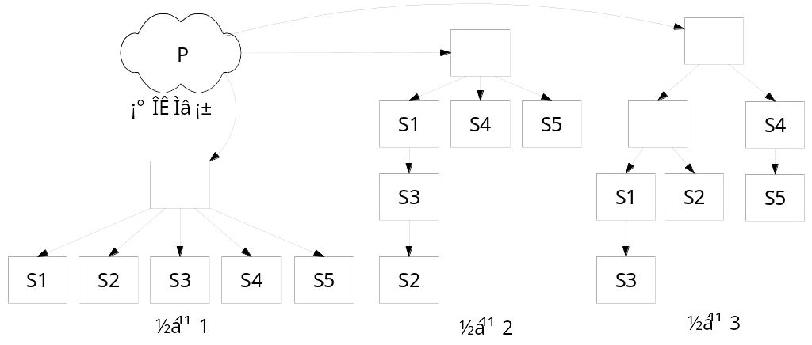
6.3 软件体系结构
不同结构

Slide 17
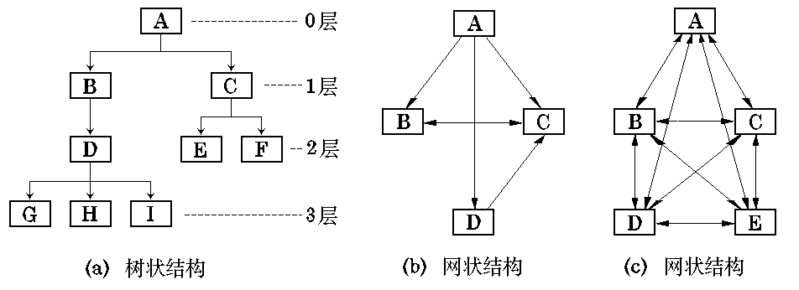
6.3.1 程序结构
程序结构（program structure）给出了程序各个构件（模块）的组织（通常叫分层）情况，这种组织包含了控制的层次。它们不给出软件的过程方面，如过程的序列、决策的出现或次序，或操作的重复等。

Slide 18

6.3.1 程序结构
结构专用名词

Slide 19
6.3.2 数据结构
在软件体系结构的表达式中，数据结构与程序结构同样重要。数据结构决定信息的组织、存取方法、结合的程度，以及可选的处理方法。

Slide 20
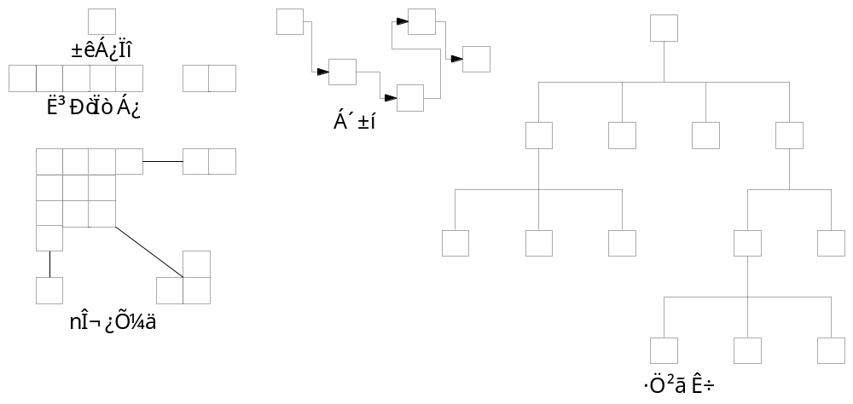
6.3.2 数据结构
典型的数据结构

Slide 21
6.3.3 软件过程
软件过程（software procedure），则侧重于每一个单独模块的处理细节研究。过程必须提供精确的事件的顺序、确切的抉择点、重复的操作，以及数据的组织与结构处理规格说明。

Slide 22
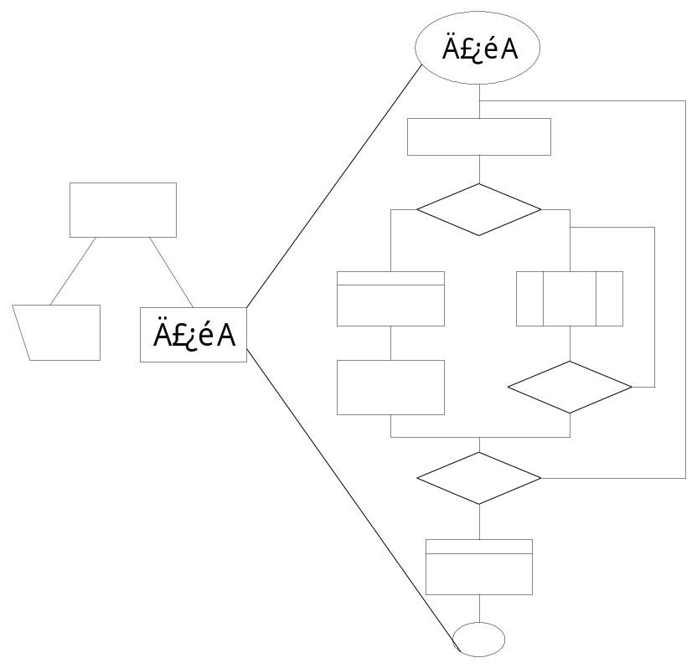
6.3.3 软件过程
一个模块内的过程

Slide 23
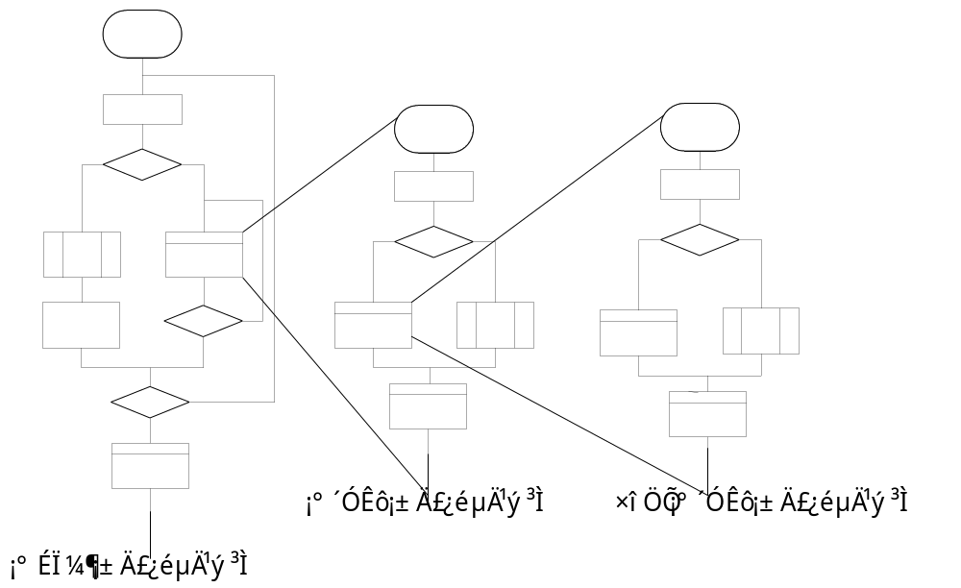
6.3.3 软件过程
过程的分层

Slide 24
6.3.4 体系结构设计
软件体系结构设计（architectural design）的主要目标是设计一个模块化的程序结构。体系结构设计融合了程序结构和数据结构，接口定义能使数据流经程序。要给出各个模块之间的控制关系。

Slide 25
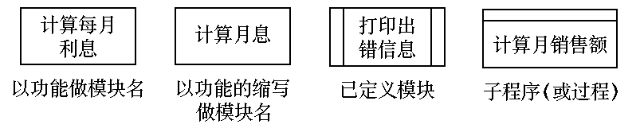
1 软件结构图
软件结构图是软件系统的模块层次结构，反映了整个系统的功能实现，即将来程序的控制层次体系。
软件结构往往用树状或网状结构的图形来表示。
1. 模块
用方框表示，并用名字标识该模块，名字应体现该模块的功能。
2. 模块的控制关系
两个模块间用单向箭头或直线连接起来表示它们的控制关系。

Slide 26
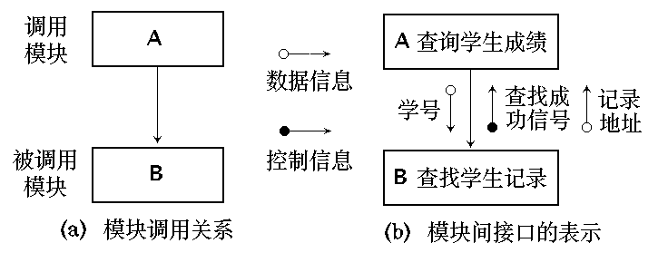
1 软件结构图
3. 模块间的信息传递
模块间还经常用带注释的短箭头表示模块调用过程中来回传递的信息。
模块间的控制关系及信息传递

Slide 27
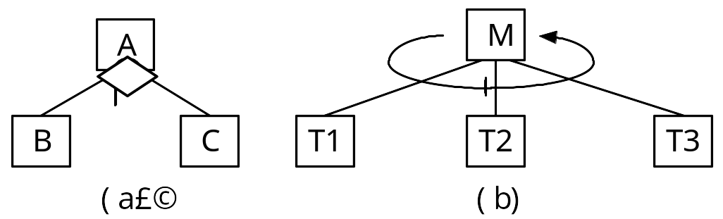
1 软件结构图
4. 两个附加符号
在模块A的箭头尾部标以一个菱形符号，表示模块A有条件地调用另一个模块B。当一个在调用箭头尾部标以一个弧形符号，表示模块M反复调用模块T1,T2和模块T3。

Slide 28
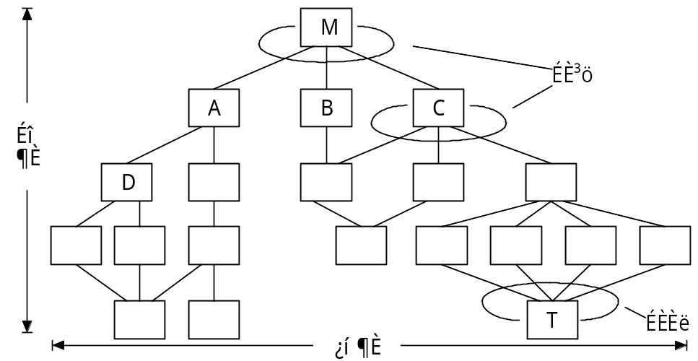
1 软件结构图
5. 结构图的形态特征

Slide 29
1 软件结构图
结构图的形态特征包括：
（1）深度：指结构图控制的层次，即模块的层数。
（2）宽度：指一层中最大的模块个数。
（3）扇出：指一个模块直接下属模块的个数。
（4）扇入：指一个模块直接上属模块的个数。

Slide 30
1 软件结构图
6. 画结构图应注意的事项
（1）同一名字的模块在结构图中仅出现一次。
（2）调用关系只能从上到下。
（3）不严格表示模块的调用次序，习惯上从左到右。

Slide 31
2 模块的大小
前面在讨论模块设计的原理时，已经知道一个系统应当由若干个模块构成。其目的是为了降低系统的复杂度。
模块设计的准则不应该是语句的多少，而应当是模块是否是一个独立的功能。

Slide 32
3 扇出和扇入与深度和宽度
由结构图的形态特征可以知道，一个系统的大小和系统的复杂程度在一定程度上可以用深度和宽度表示。
大量的系统研究表明，认为高层模块应有较高的扇出，低层模块特别是底层模块应有较高的扇入。扇入越大，表示该模块被更多的上级模块共享。多个扇入入口相同，这就避免了程序的重复，因此希望扇入高一点。但过多又可能是把许多不相关的功能硬凑在一起，形成通用模块，这样的模块必然是低聚合的。

Slide 33
4 模块的耦合
耦合（Coupling）表示软件结构内不同模块彼此之间相互依赖（连接）的紧密程度，是衡量软件模块结构质量好坏的度量，是对模块独立性的直接衡量指标。
耦合强弱取决于模块间接口的复杂程度，进入或访问一个模块的点，以及通过接口的数据。

Slide 34
4 模块的耦合
1. 数据耦合
如果两个模块彼此间通过参数交换信息，而且交换的信息仅仅是数据，那么这种耦合称为数据耦合。
数据耦合是低耦合。系统中必须存在这种耦合，因为只有当某些模块的输出数据作为另一些模块的输入数据时，系统才能完成有价值的功能。

Slide 35
4 模块的耦合
2. 控制耦合
如果传递的信息中有控制信息，则这种耦合称为控制耦合。控制耦合是中等程度的耦合，它增加了系统的复杂程度。
控制耦合往往是多余的，在把模块适当分解之后通常可以用数据耦合代替它。

Slide 36
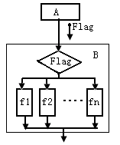
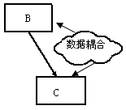
4 模块的耦合

Slide 37
4 模块的耦合
3. 公共环境耦合
当两个或多个模块通过一个公共数据环境相互作用时，它们之间的耦合称为公共环境耦合（即公用耦合）。
公共环境耦合的复杂程度随耦合的模块个数而变化，当耦合的模块个数增加时复杂程度显著增加。

Slide 38
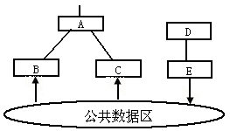
4 模块的耦合
松散的公用耦合

Slide 39
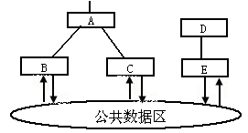
4 模块的耦合
紧密的公用耦合

Slide 40
4 模块的耦合
（1）一个模块往公共环境送数据，另一个模块从公共环境取数据。这是数据耦合的一种形式，是比较松散的耦合。
（2）两个模块都既往公共环境送数据又从里面取数据，这种耦合比较紧密，介于数据耦合和控制耦合之间。

Slide 41
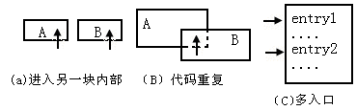
4 模块的耦合
4. 内容耦合
最高程度的耦合是内容耦合。

Slide 42
4 模块的耦合
（1）一个模块访问另一个模块的内部数据；
（2）一个模块不通过正常入口而转到另一个模块的内部；
（3）两个模块有一部分程度代码重叠（只可能出现在汇编程序中）；
（4）一个模块有多个入口（这表明一个模块有几种功能）。

Slide 43
4 模块的耦合
应该坚决避免使用内容耦合。事实上许多高级程序设计语言已经设计成不允许在程序中出现任何形式的内容耦合。
总之，耦合是影响模块结构和软件复杂程度的一个重要因素，应该采用如下设计原则：尽量使用数据耦合，少用控制耦合，限制公共环境耦合，完全不用内容耦合。

Slide 44
5 模块的内聚
内聚标志一个模块内各个元素彼此结合的紧密程度，它是信息隐蔽和局部化概念的自然扩展。简单地说，理想内聚的模块只做一件事情。
1. 功能内聚
如果模块内所有处理元素属于一个整体，完成一个单一的功能，则称为功能内聚。功能内聚是最高程度的内聚。

Slide 45
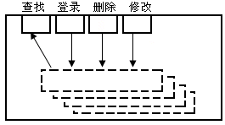
5 模块的内聚
2. 信息内聚
信息内聚模块能完成多种功能，各个功能都在同一数据结构上操作，每一项功能有一个惟一的入口点 。

Slide 46

5 模块的内聚
3. 通信内聚
如果一个模块中所有处理元素都使用同一个输入数据和（或）产生同一个输出数据，称为通信内聚（Communicational Cohesion）。通常，通信内聚模块是通过数据流图来定义的。

Slide 47
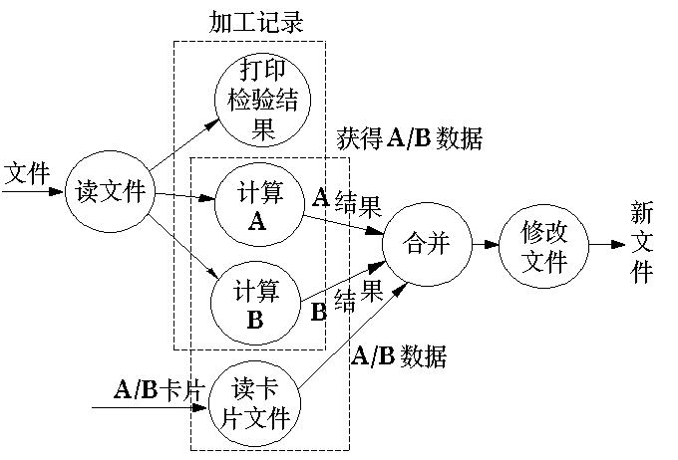

Slide 48
5 模块的内聚
4. 过程内聚
如果一个模块内部的处理元素是相关的，而且必须以特定次序执行，则称为过程内聚。
过程内聚与顺序内聚的区别主要在于：顺序内聚中是数据流从一个处理元流到另一个处理元，而过程内聚中是控制流从一个动作流向另一个动作。

Slide 49
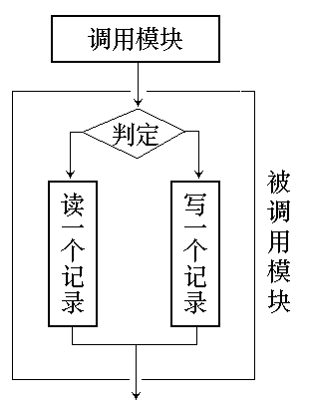
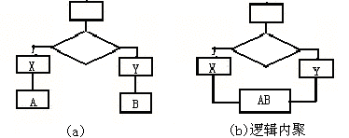
5 模块的内聚
5. 逻辑内聚
如果一个模块完成的任务在逻辑上属于相同或相似的一类，称为逻辑内聚（Logical Cohesion）。

Slide 50

5 模块的内聚
6. 时间内聚
如果一个模块包含的任务必须在同一段时间内执行，就叫时间内聚。时间内聚又称为经典内聚。这种模块大多为多功能模块，但模块的各个功能的执行与时间有关，通常要求所有功能必须在同一时间段内执行。例如初始化模块和终止模块

Slide 51
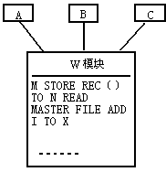
5 模块的内聚
7. 偶然内聚
如果一个模块完成一组任务，这些任务彼此间即使有关系，关系也是很松散的，就叫做偶然内聚。

Slide 52
6 结构设计的一般准则
1. 模块独立性准则
（1）如果若干模块之间耦合强度过高，每个模块内功能不复杂，可将它们合并，以减少信息的传递和公共区的引用。
（2）若有多个相关模块，应对它们的功能进行分析，消去重复功能。

Slide 53
6 结构设计的一般准则
2. 软件结构的形态特征准则
软件结构的深度、宽度、扇入及扇出应适当。
3. 模块的大小准则
在考虑模块独立性的同时，为了增加可理解性，模块的大小最好在50～150条语句左右，可以用1～2页打印纸打印，便于人们阅读与研究。

Slide 54
6 结构设计的一般准则
4. 模块的接口准则
模块的接口要简单、清晰及含义明确，便于理解，易于实现、测试与维护。
模块接口的复杂性是软件发生错误的一个重要原因。因此，设计模块接口时，应尽量使传递的信息简单并与模块的功能一致。

Slide 55
7 模块的作用域与控制域
一个模块的作用范围应在其控制范畴之内，且条件判定所在的模块应与受影响的模块在层次上尽量靠近。
如果在设计过程中，发现模块作用范围不在其控制范围之内，可用以下方法加以改进：
（1）上移判断点。使该判断的层次升高，以扩大它的控制范围。
（2）下移受判断影响的模块。将受判断影响的模块下移到判断所在模块的控制范围内。

Slide 56
8. 设计目的
软件体系结构建模的目的：
a. 捕获早期的设计决策。设计决策将影响到后续设计、开发、部署、维护和演变。
b. 捕获软件运行环境。
c. 为底层实现提供限制条件。
d. 为开发团队的结构组成提供依据。
e. 设计系统满足可靠性、可维护性、其他性能等。
f. 方便开发团队间的交流。

Slide 57
软件体系结构应描述以下问题：
a. 软件系统中包含了哪些子系统 / 部件。
b. 每个子系统 / 部件都完成哪些功能。
c. 子系统 / 部件对外提供或使用外部的哪些接口。
e. 子系统 / 部件间的依赖关系，以及对实现和测试的影响。
f. 系统是如何部署的。
软件体系结构不包括硬件、网格以及物理平台的设计。软件架构只描述创建软件所需要的各种环境，而不是详细描述整个系统。

Slide 58
9. 软件体系结构模式
定义1：
模式(pattern)是表示周境、动机、解决方案三个方面关系的一个规则，模式描述了一个在某种周境下不断重复发生的问题，以及该问题解决方案的核心所在，模式既是一个事物（thing）又是一个过程(process)，不仅描述该事物本身，而且提出了通过怎样的过程来产生该事物。
定义2：
模式就是解决某一类问题的方法论。你把解决某类问题的方法总结归纳到理论高度，那就是模式。

Slide 59
模式1：数据流模式
数据流系统的特点是包含两个或多个数据处理的部件，数据处理部件将输入转换为输出。典型的数据流系统包括：
a. 批处理程序
b. 管道/过滤器程序
数据处理部件以顺序的方式依次处理数据，前一个处理部件的输出作为下一个处理部件的输入。这种形式也称为管道，如图所示。

Slide 60
数据流模式
数据处理1
数据处理2
数据处理3
子处理 A
数据处理1
子处理 B

Slide 61
模式2：调用返回模式
调用返回系统的特点是包含一个主控制器，由它来控制操作的调用。典型的调用返回系统包括：
a. 主程序 / 子程序
b. 远程过程调用系统
主程序 / 子程序系统是经典的系统架构，例如C程序和C++程序都有一个主程序来控制系统的执行，如图6-4所示。

Slide 62
调用返回模式
主程序
子程序1
子程序2
子程序3

Slide 63
模式3：虚拟机模式
虚拟机系统执行规定的语言符号，为其它的技术提供一个语义层。虚拟机结构通常由四个主要部件组成：解释引擎、包含“伪程序”的内存、解释引擎控制状态、程序的执行状态。
典型的虚拟机系统包括：
a. 工作流系统
b. 游戏程序
c. 大型ERP

Slide 64
模式4：共享数据模式
共享数据系统以一个或多个数据库 / 数据仓库为中心进行组织，其它部件可以从中读写存储的数据。共享数据系统还提供并发访问、容错处理、访问权限控制等功能。
典型的共享数据系统包括：
a. 数据库
b. 知识库
c. 源代码控制程序

Slide 65
模式5：信息系统模式
现代信息系统平台模式，主要考虑B/S模式。
B/S模式的三层：表示层（presentation），业务层（business），和数据存储层（data access）。
B/S模式的优点：
a. 架构简化了客户端。它无需象C/S模式那样在不同的客户机上安装不同的客户应用程序，而只需安装通用的浏览器软件。
b. 简化了系统的开发和维护。
c. 使用户的操作变得更简单。
d. 特别适用于网上信息发布 。

Slide 66
模式6：数据库设计模式
第三者插足模式。
列变行模式。
四个原子化模式。
用视图进行数据处理模式。

Slide 67
6.4 软件详细设计
软件详细设计，又称为软件实现设计。若在概要设计中将软件系统划分为各个不同的子系统，则详细设计就是各个子系统的实现设计。若在概要设计中将软件系统划分为各个不同的模块，则详细设计就是各个模块的实现设计。若在概要设计中将软件系统划分为各个不同的部件，则详细设计就是各个部件的实现设计。
本节分别介绍面向过程、面向数据和面向对象三种详细设计方法，重点是说明这三种详细设计方法的实质、各自的描述工具及其相互之间的关系。

Slide 68
详细设计的任务与步骤
1. 基本任务
回答的关键问题：“怎样具体地实现这个系统”。主要任务是设计出程序的“蓝图”,供程序员日后根据这个蓝图编写出实际的程序代码。
2. 基本步骤
a. 确定模块如何实现
b. 编写详细设计说明书
c. 制定单元测试计划
d. 评审详细设计

Slide 69
6.4.1 面向过程详细设计
面向过程详细设计，实质上就是面向算法分析设计，是其他各种详细设计的基础。
一般而言，面向过程详细设计的描述工具有下列四种：
1. 流程图(Flowchart)
流程图是用图形化的方式，表示程序中一系列的操作以及操作执行的顺序，其表示元数如表6-2所示。

Slide 70
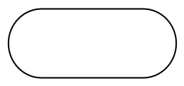
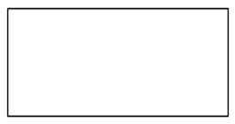
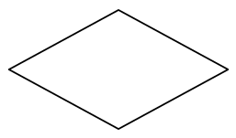
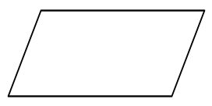
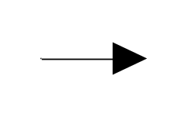
流程图(Flowchart)
名称 | 图例 | 说明
终结符 |  | 表示流程的开始和结束(数据源 / 潭)
处理 |  | 表示程序的计算步骤或处理过程(具体算法)，在方框内填写处理的名称或程序语句
判断 |  | 表示逻辑判断或分支，用于决定执行后续的路径，在菱形框内填写判断的条件
输入/输出 |  | 获取待处理的信息（输入），记录或显示已处理的信息（输出）
连线 |  | 连接其它的符号，表示执行顺序或数据流向

Slide 71
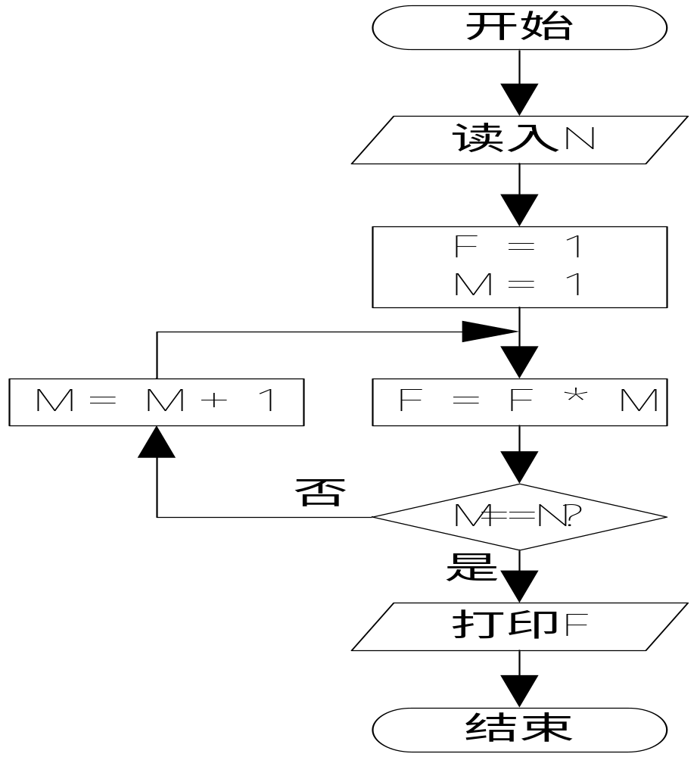
【例7-1】 使用流程图，描述并打印N的阶乘，如图6-6所示。

Slide 72
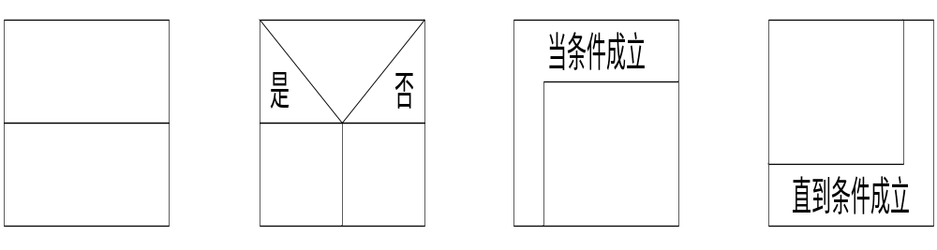
2. N-S图(Nassi-Schneiderman Diagram)
N-S图是流程图的另一种表达形式，由Nassi和Schneiderman提出，简称N-S图。与流程图对应的三种结构 (顺序、分支、循环)，用图形表示。如图7-7所示。

Slide 73
3. 程序设计语言PDL
程序设计语言也称结构化英语或伪代码，它使用结构化编程语言的风格描述程序算法，但不遵循特定编程语言的语法。程序设计语言允许你在比源代码更高的层次上进行设计。
【例7-3】 使用程序设计语言描述打印N的阶乘
读入N
置F的值为1，置M的值为1
当M <= N时，执行：
使F = F * M
使 M= M+ 1
打印F

Slide 74
4. 决策表(DT)
决策表以紧凑的形式描述复杂的逻辑。决策表与if-else、switch-case语句类似，将条件判断与执行的动作联系起来。
决策表通常分成四个区域，如右图6-9所示。
条件 | 条件选择
动作 | 动作选择

Slide 75
【例7-4】 条件对应于一个变量、关系或预测，其可能的组合在条件选择中列出。动作是一个函数或操作。动作选择当条件满足时所执行的动作，如右图6-10所示。
条件 | 不能打印 | √ | √ | √ | √
 | 红灯闪 | √ | √ |  |  | √ | √
 | 不能识别打印机 | √ |  | √ |  | √ |  | √
动作 | 检查电源线 |  |  | √
 | 检查打印机数据线 | √ |  | √
 | 检查是否安装驱动程序 | √ |  | √ |  | √ |  | √
 | 检查墨盒 | √ | √ |  |  | √ | √
 | 检查是否卡纸 |  | √ |  | √

Slide 76
5. 日本的PAD
PAD是问题分析图（Problem Analysis Diagram）的英文缩写，由日立公司发明，已经得到推广。
PAD图有以下优点：
a.使用PAD图设计出来的程序必然是结构化的程序；
b. PAD图所描述的程序结构非常清晰；
c. PAD图表现的程序逻辑易读、易懂、易记；
d. 容易将PAD图转换成程序；
e. PAD图还可以描述数据结构；
f. PAD图支持自顶向下、逐步求精方法的使用。

Slide 77
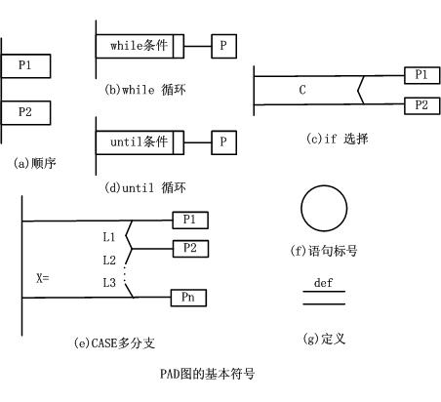

Slide 78
6.4.2 面向数据详细设计
面向数据设计，它以实体--关系模型为基础，按照一定的规则将概念数据模型CDM转换成能被某种数据库管理系统接受的物理数据模型PDM，创建物理上的数据库表、索引和视图，并且用存储过程和触发器来实现各种业务规则。
实践证明，凡是用存储过程能实现触发器功能的地方，就坚决用存储过程，而不用触发器，因为过多的触发器不但影响数据库的运行性能，而且可能导致数据库系统崩溃。

Slide 79
面向数据详细设计
面向数据详细设计，实质上就是面向元数据详细设计。元数据是数据库和数据仓库中的重要概念，元数据是关于数据的数据，组织数据的数据，领导数据的数据，管理数据的数据。
在详细设计时，对于这些元数据，都要用图形、数据字典或文字进行详细描述。对存储过程中的算法，也要进行详细设计。因此，面向数据详细设计的描述工具，主要是概念数据模型CDM、物理数据模型PDM和存储过程。80%以上的工作，可以在CDM上完成。

Slide 80
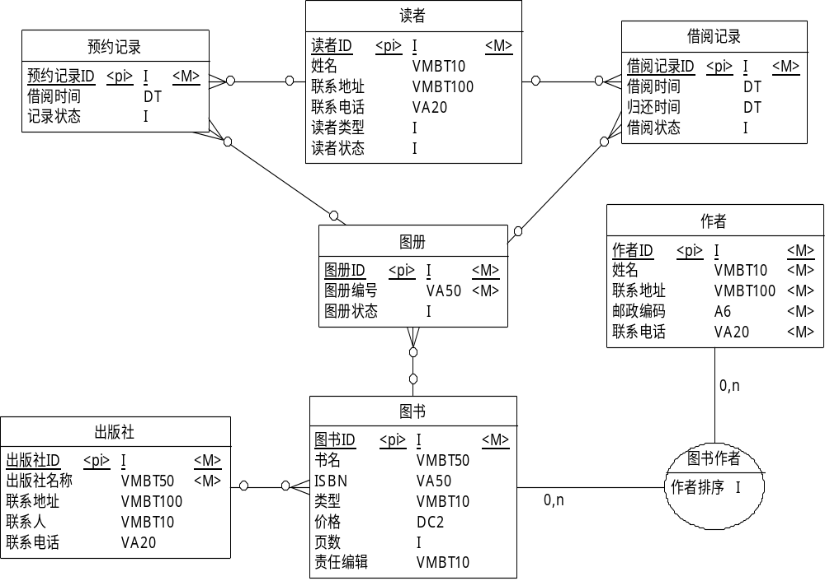

Slide 81
面向数据详细设计
在图中，需要说明2点。
（1）图书与图册关系的理解与处理。
实体“图书”与实体“图册”之间的关系，是一对多关系。这种处理的好处是：读者预借或者借阅，只是直接与图册打交道，而不直接与图书打交道，从而防止了极少数读者将别人的图册偷来冒称自已的图册还书。
（2）多对多关系的理解与处理。
实体“读者”与实体“图册”之间的关系，是多对多关系，这种多对多的复杂关系，是通过两个实体“预约记录”和“借阅记录”来简化的。而实体“图书”与实体“作者”之间的多对多关系，是通过实体“图书作者”来简化的。

Slide 82
面向数据详细设计
由于CASE工具Power Designer具有正向和逆向的双向功能，所以既可以从CDM生成PDM，又可以从PDM生成CDM。由此可见，数据模型设计，也可以从PDM开始进行。
在详细设计时，对于图中物理数据模型中的表名和字段名，以及在此基础上产生的索引名、视图名、存储过程名都要进行详细定义与解释，对存储过程中的算法也要具体说明。同时，还要对数据库的表结构与系统的录入界面及输出报表之间的关系，作出详尽的描述。

Slide 84
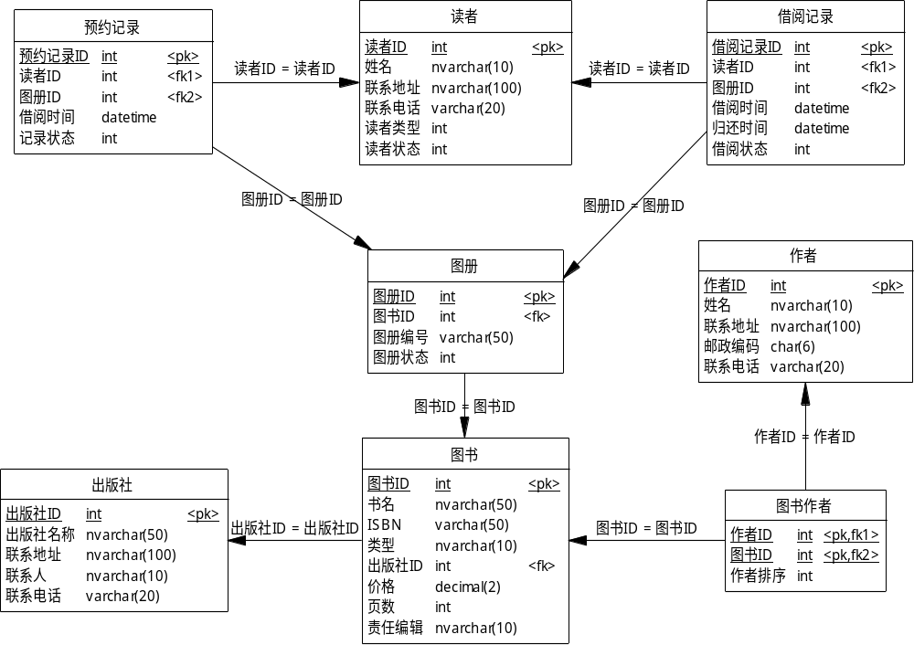

Slide 85
6.4.3 面向对象详细设计（专开一章）
软件系统的架构设计完成后，利用UML的描述工具：类图、顺序图、状态图、部件图、部署图，分别将架构中的部件(组件/构件)进行实现设计，直到可以编程为止；
在实现设计中，对类类的属性定义、类的方法算法、接口说明、接口实现、类之间的关系、对象与消息之间的关系、实体之间的状态转换，均要详细说清楚。

Slide 86
*6.4.4 软件详细设计方法总结
运用详细设计的描述工具，将架构内的构件，设计成编程实现的兰图，就是详情设计。
对于B/S的系统，“面向数据方法用在数据库服务器层次上系统的设计与实现，面向对象方法用在除数据库服务器层次之外的其他层次上系统的设计与实现，面向过程方法用在其他两种方法本身内部函数的设计与实现”。
这三种方法是互相帮助、取长补短、彼此有关的。一般而言，对于一个大型信息系统的建设，由于其分析、设计、实现、测试、维护的重点是数据库服务器上的数据，所以在实施的过程中，在宏观上仍然要遵守“五个面向”的实施理论，即：“面向流程分析、面向数据设计、面向对象实现、面向功能测试、面向过程管理”。

Slide 87
*6.5 软件属性和度量
6.5.1 设计属性
软件架构的设计属性，表现在它们的可用性和可管理性上。
1．可用性
可用性是系统正常运行时间的概率，即：
可用性=平均正常工作时间 /
（平均正常工作时间 + 平均修复时间）

Slide 88
影响可用性的因素
不充分的测试。
更改管理问题。
缺少在线监视和分析。
操作错误。
弱编码。
与外部服务或应用程序的交互。
不同的操作条件（使用级别更改、峰值重载）。
异常事件（安全性失败、广播风暴）。
硬件故障（硬盘、控制器、网络设备、服务器、电源、内存和 CPU）。
环境问题（电源、冷却、火、洪水、灰尘、自然灾害）。

Slide 89
提高可用性的办法
(1)使用群集。
集群包括至少将两个系统连接到一起，使两个服务器能够像一台机器那样工作或者看起来好像一台机器。
集集是高可用性的关键技术，因为它在出现失败时，提供即时故障转移应用程序服务。
(2)使用网络负载平衡。
“网络负载平衡”(NLB) ，它通过检测某服务器失败后，能自动将通信量重新分发给仍然运行的服务器。

Slide 90
提高可用性的办法(续)
(3)使用服务级别协议。
定义期望的服务级别。这样的服务级别协议应包括这样的细节：“该应用程序应每周 7 天、每天 24 小时运行，年可用性为 99.9%”。
(4)提供实时的监视。
连续监视操作工作负荷和失败数据，对于发现趋势和改善服务至关重要。
(5) 使用数据备份。
(6) 检查所有安全计划。
安全性是指确保应用程序服务只对有资格的用户可用。安全性还意味着保护应用程序使用的所有分布式组件和资源。

Slide 91
2. 可管理性
（1）可靠性
软件可靠性是指应用程序能在多大程度上，在不发生失败的情况下，准确地提供在原始规范中定义的服务：
可靠性 = 小时数 / 失败次数
例如，假设预期应用程序提供的可靠性为：每天 24 小时操作，每 30 天发生一次失败（大约每 720 小时失败一次）。测试表明应用程序运行 1800 小时中发生两次失败，所以，
可靠性 = 1800/2 = 900 小时
软件可靠性的一个重要概念，是当软件发生失败时，软件仍可用并继续执行的程度。

Slide 92
2. 可管理性(续)
(2) 可维护性
可移植性：软件系统能否在不同的硬件、操作系统上运行。
可修改性：添加新功能或修改现有功能的难易程度。可修改性差的系统有以下表现：
a. 脆弱。修改脆弱的软件系统将破坏现有的功能。
b. 僵化。软件系统难以用简单的方式进行修改。
c. 重复。重复代码散布各个角落，使之难于修改。
易理解性：只有理解原有的系统才能对它进行修改。
可调试性：支持多级的在线调试。

Slide 93
2. 可管理性(续)
(3) 其它属性
文化适应性：是否提供多语言版本支持，提供对不同文件差异的支持。
可测试性：软件可以有效的测试。
易用性：提供友好的人机界面。
危险性：系统对现实世界不会带来灾难。

Slide 94
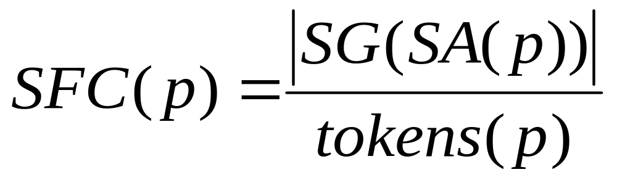
6.5.2 设计度量
设计度量是指评估和量化软件设计的结构、质量等方面的属性，用于项目的质量控制和进度控制。
1. 面向过程设计的度量
(1) 内聚度量
利用数据切片对功能内聚进行度量。内聚度量SFC则是超级胶合数据与所有数据的比值：
SFC的值越大，内聚程度越高。

Slide 95
参数及符号说明：
SFC：strong functional cohesion(强功能性内聚)
P：procedure
SA：slice abstraction(切片抽取)
SG(SA(p))：(表示位于所有SA(p)数据切片上的数据符号集合)
Tockens(p)：表示过程p的数据符号集合。

Slide 96
1. 面向过程设计的度量(续)
(2) 耦合度量
耦合度F反映了模块与模块之间、模块与全局数据之间、模块与环境之间的关联，F的值越大，耦合度越高。计算公式为：
F = 1/ (i1 + q1i2 + u1 + q2u2 + g1 + q3g2 + w + r)
其中：
i1 = 输入数据参数的个数
i2 = 输入控制参数的个数
u1 = 输出数据参数的个数
u2 = 输出控制参数的个数
g1 = 全局变量用于数据的个数
g2 = 全局变量用于控制的个数
w = 被调用模块的个数
r = 调用该模块的模块个数
q1, q2, q3 = 2

Slide 97
1. 面向过程设计的度量(续)
(3) 复杂度度量
程序复杂度反映出其可靠性和可维护性，从复杂度的分析中可以找到系统潜在的不可靠的区域。复杂度与程序的大小无关，只取决于程序的判断分支结构。从图论出发，复杂度度量公式为：
v = e -n + 2p
其中：
e = 图形顶点数
n = 边数
p = 相连部件的数量

Slide 98
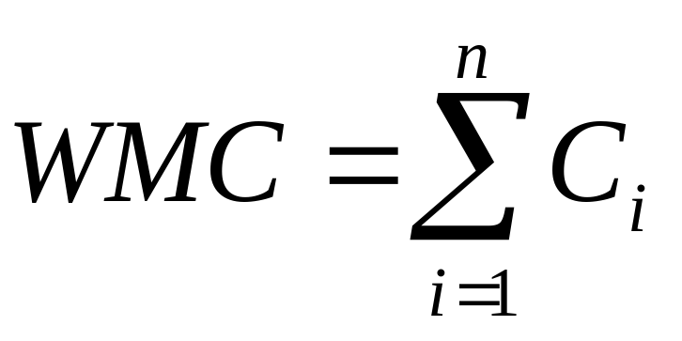
2. 面向对象设计的度量
目前广泛被采用的面向对象的度量标准，是由Chidamber和Kemerer提出的，简称为CK度量套件。CK度量套件中提出了6个设计度量：
度量1：每个类的加权方法（Weighted Methods Per Class，WMC）
设M1，…，Mn是类C的方法， 并且M1，…，Mn的复杂度分别为C1，…，Cn。那么

Slide 99
2. 面向对象设计的度量(续)
度量2：继承树的深度（Depth of Inheritance Tree，DIT）
指一个类到根类的深度，如果涉及多重继承，取深度的最大值。DIT值反映了一个类受其父类的影响程度的大小。一个类的DIT值越大，它所继承的方法越大，要预测它的行为越困难。
度量3：子类数量（Number of Children，NOC）
NOC指一个类的直接子类的数量。一个类的子类越多，其复用性越高。NOC值越大，该类的被正确抽象的可能性越低，对子类的影响就越大，需要对该类进行更多的测试。

Slide 100
2. 面向对象设计的度量(续)
度量4：对象类间的耦合（Coupling between object classes，CBO）
CBO指与一个类相耦合的类的数量。类间耦合越高，其模块化程度和复用性越差。一个类的CBO值越大，对设计的其它部分的更改越敏感，其可维护性越差，需要进行的测试更多。
度量5：类的响应（Response For a Class，RFC）
RFC指一个类的消息响应集合的势。一个类的消息响应集合是指当一个类的对象接收到一个消息时，可能会被执行的方法的集合。RFC值越大，类的复杂度越高，测试和调试工作量越大。

Slide 101
2. 面向对象设计的度量(续)
度量6：方法中缺少内聚(Lack of Cohesion in Methods，LCOM）
一个类具有相似的方法越多，类的内聚性越高，其封装性越好。当一个类内聚性低时，应该将该类分割成多个子类。

Slide 102
3. 面向数据设计的度量
度量1：复杂关系(多对多关系)的个数r。设法将复杂关系(多对多)转化为简单关系(一对多)；
度量2：基本表的个数t。若基本表的个数太多，则说明数据集成度差。若基本表个数太少，则可能要进行列变行；
度量3：字段(数据项)的个数f。若字段的个数太多，则说明可能存在冗余。若字段个数太少，则可能要进一步将属性原子化；
度量4：基本表中记录的条数n。若基本表中记录的条数太多，则说明可能要对该表要作水平分割 ；
度量5：报表的个数p。若报表的个数太多，则要设法将某些报表改为查询格式，以减少打印的数量；
度量6：报表中字段算法的复杂程度d。若算法太复杂繁琐，则要进行算法优化处理。

Slide 103
面向数据设计度量的计算公式
面向数据设计度量值ZCL计算如下：
ZCL = q1*r+q2*t+q3*f+q4n+q5*p+q6*d
ZCL值越大，系统设计的难度系数越高。
其中加权系数qi的经验估算为：
q1=200至600之间
q2=100至200之间
q3=1
q4=0.001
q5=10
q6=20

Slide 104
6.6 软件设计文档
软件设计包括概要设计和详细设计。有时将数据库设计单独作为一个设计文档，有时将数据库设计放在概要设计之中。有的人将详细设计划分到软件实现的范畴之内，我们仍然主张将详细设计与编程实现分开。
本节介绍的软件设计文档包括《概要设计说明书》和《详细设计说明书》。
这里介绍的软件设计文档格式与内容，都是按照CMMI的要求，规范化处理后的格式与内容，它比较详细、全面，使用中可进行裁剪，灵活处理。

Slide 105
6.6.1 概要设计说明书
1．导言（Introduction）
2．软件架构设计（Software Architecture Design）
3．模块（部件）功能分配（Functional Distribution of Module）
4．数据结构设计（Design of Data Structure）
5．接口设计（Interface Design）
6．其他设计（Other Design）
7．设计检查列表（Check-up List of Design）

Slide 106
6.6.2 详细设计说明书
1．导言（Introduction）
2．模块实现设计（Implemental Design of Module）
3. 接口实现设计（Implemental Design of Interface）
4．其他实现设计（Other Implemental Designs）
5．详细设计检查列表（Check-up List of Design）

Slide 107
6.6.3 设计管理文档
设计管理文档有：
（1）《概要设计说明书评审记录表》
（2）《详细设计说明书评审记录表》
它的格式与内容如表6-25所示。

Slide 108
项目名称 |  |  |  |  |  |  | 项目经理
评审阶段 |  | 概要设计说明书/详细设计说明书 |  |  |  |  | 第 次评审
评审组长 |  |  |  | 评审时间 |  |  | 评审地点
评审成员
不符合项跟踪记录
不符合项名称 | 不符合项内容 |  | 限期改正时间 |  | 实际改正时间 | 测试合格时间 |  | 测试员签字 | 审计员签字
评审意见
评审结论

Slide 109
6.7 本 章 小 结
通过本章的学习，我们已经懂得，“面向数据方法用在数据库服务器层次上系统的设计与实现，面向对象方法用在除数据库服务器层次之外的其他层次上系统的设计与实现，面向过程方法用在其他两种方法本身内部函数的设计与实现”。
不管任何设计方法，都要遵守“抽象、分解与模块化、低耦合高内聚、封装、接口和实现分离”的设计原理。
我们要牢记：没有抽象思维，实践经验就不能上升到理论。没有通俗解释，高深理论就不能被普及，更不能转化为生产力。

Slide 110
本 章 小 结
通过本章的学习，我们已经明白，对于一个大型信息系统的建设，由于其分析、设计、实现、测试、维护的重点是数据库服务器上的数据，所以在软件生存周期的任何开发模型中，在宏观上仍然要遵守五个面向的实施理论，即：“面向流程分析、面向数据设计、面向对象实现、面向功能测试、面向过程管理”。

